Slide 1
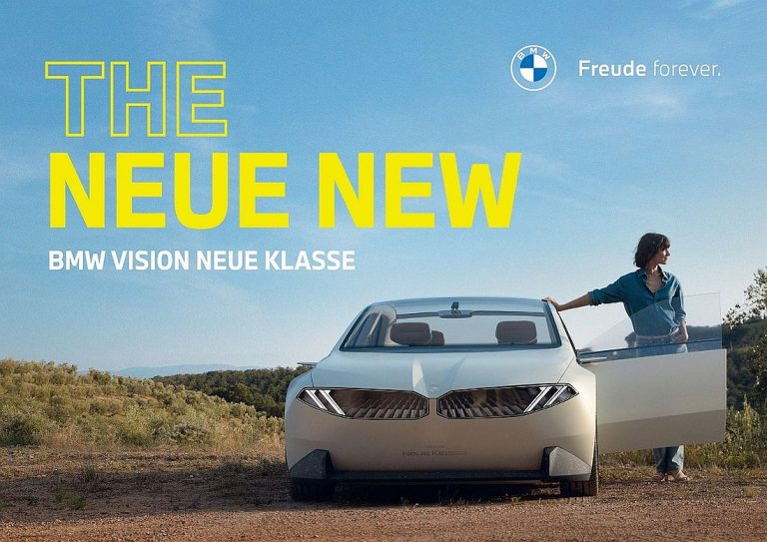
PROYECTO FINAL · APLICACIONES GENERATIVAS
Automotive Marketing Content
LoRA Studio
Pipeline generativo multimodal para producir campañas automotrices: estrategia comercial con LLM fine-tuned y assets visuales con SDXL + DreamBooth LoRA.
Python
Transformers
Unsloth + LoRA/QLoRA
Diffusers
SDXL
Repositorio: https://github.com/PedroMM98/dmc-tp3-gen-multimodal
Automotive Marketing Content LoRA Studio
1 / 10

Slide 2
PROBLEMA
Crear campañas automotrices consistentes sigue siendo lento y fragmentado
3
N
?
Equipos desconectados
Variantes por canal
Identidad visual frágil
Ventas, marketing y diseño suelen trabajar con briefs, copies y referencias visuales en ciclos separados.
Website, Instagram, TikTok, email, showroom y billboard requieren formatos, composiciones y mensajes distintos.
Los modelos base pueden generar autos genéricos, deformaciones o piezas poco alineadas al modelo real.
Problema a resolver
2 / 10

Slide 3
JUSTIFICACIÓN
El caso combina impacto comercial con requisitos técnicos del curso
Valor para el negocio
Valor técnico
Reducir tiempo de preparación de propuestas y conceptos visuales.
Generar variantes por target, canal, promoción y etapa del funnel.
Acelerar pruebas A/B antes de una sesión formal de diseño.
Fine-tuning eficiente de LLM con Unsloth y LoRA/QLoRA.
Generación de imágenes integrada con Diffusers.
Comparativa base vs fine-tuned con métricas y ejemplos.
200+
20-40
Ejemplos SFT
Imágenes recomendadas
Dataset JSON de propuestas comerciales automotrices para especializar el LLM.
Dataset visual con captions en inglés para entrenar la identidad del auto.
Descripcion y justificacion
3 / 10

Slide 4
SOLUCIÓN PROPUESTA
Un pipeline de texto a estrategia y de estrategia a assets visuales
1
2
3
4
5
Brief
LLM fine-tuned
Prompt builder
SDXL + LoRA
Assets
Marca, modelo, target, objetivo, ciudad, promoción y tono de campaña.
Genera estrategia, canal, copy, KPIs, image prompt y negative prompt.
Adapta el prompt por placement: web, social, print, showroom y billboard.
Usa DreamBooth LoRA para conservar identidad visual del auto.
Genera PNG, metadata, seeds, dimensiones, latencia y notas de evaluación.
Propuesta de solucion
4 / 10

Slide 5
DATOS
Dos contratos de entrada: uno textual y uno visual
LLM fine-tuning
Diffusion fine-tuning
data/commercial_campaign_sft/
commercial_campaign_sft.json
[
{
"instruction": "...",
"input": "Goal | Vehicle | ROI ...",
"output": {
"strategy": "...",
"channel_plan": "...",
"ad_copy": "...",
"image_prompt": "...",
"negative_prompt": "...",
"kpis": [...],
"business_note": "..."
}
}
]
data/car_campaign_lora/
metadata.csv
images/
file_path,caption
./images/car_01.png,
"REALCARMODEL real car model,
front three quarter view,
premium automotive photography"
Trigger word:
REALCARMODEL
Dataset minimo 200 ejemplos · CSV visual
5 / 10

Slide 6
ARQUITECTURA
Dos adapters especializados se integran en una demo end-to-end
Rama textual
Rama visual
commercial_campaign_sft.json · 200+ ejemplos
metadata.csv + imagenes del auto
Preparacion SFT · train/eval
Validacion de captions y trigger word
Qwen 4B + Unsloth + LoRA/QLoRA
SDXL + DreamBooth LoRA via Diffusers
Adapter comercial · outputs/commercial-qwen-lora
Adapter visual · outputs/automotive-lora
JSON: estrategia, canal, copy, KPIs, prompts
Assets por placement · outputs/generated_assets
Brief de campaña + LLM fine-tuned + Prompt builder + SDXL LoRA visual
Diagrama de arquitectura del sistema
6 / 10

Slide 7
HERRAMIENTAS
Stack técnico alineado a los requisitos del proyecto final
Requisito
Implementacion
Evidencia
Python
Notebook Colab/Kaggle secuencial
notebooks/proyecto_final_automotive_lora_marketing_full_colab_kaggle.ipynb
Transformers
Carga e inferencia del LLM instructivo
Qwen 4B base vs adapter fine-tuned
Unsloth + LoRA/QLoRA
Fine-tuning eficiente del LLM en 4-bit
outputs/commercial-qwen-lora
Diffusers
SDXL + DreamBooth LoRA visual
outputs/automotive-lora
Evaluacion
JSON validity, cobertura de campos, Jaccard, latencia, comparacion visual
outputs/evaluation
Herramientas y tecnologias utilizadas
7 / 10

Slide 8
DEMO FUNCIONAL
La ejecución termina en una propuesta comercial y una galería de assets
Entrada de demo
Salida del LLM
Assets generados
OBJETIVO
Lead Generation
Strategy
Channel plan
Ad copy
Image prompt
KPIs
Website hero
Instagram feed
Vertical story
Showroom poster
Billboard y email
VEHICULO
BMW Vision Neue Klasse
AUDIENCIA
Profesionales eco-conscious 30-45
CANALES
Website hero + Instagram
Controles
Reproducibilidad
TONO
Premium, innovador, emocional
Flags para ejecutar por etapas: entrenamiento LLM, entrenamiento visual, generación de imágenes y comparaciones.
Seeds, rutas, metadata, prompts, dimensiones y latencia quedan guardados en `outputs/evaluation`.
TRIGGER
REALCARMODEL
Demo integrada
8 / 10

Slide 9
EVALUACIÓN E IMPACTO
Medimos calidad técnica y dejamos trazable cómo calcular ROI con datos reales
JSON
J
A/B
ms
Datos reales necesarios:
- horas creativas antes vs despues
- horas comerciales antes vs despues
- campanas/propuestas por mes
- costo hora del equipo
- costo operativo IA mensual
Formula:
ahorro = (h_creativas * costo_creativo * campanas)
+ (h_comerciales * costo_comercial * propuestas)
ROI = (ahorro - costo_IA) / costo_IA
Ejemplo hipotetico:
(12*6*35 + 2*40*25 - 300) / 300 = 14.07x
Validez y cobertura de campos del LLM fine-tuned.
Jaccard simple contra salida esperada.
Base vs fine-tuned para texto e imagen.
Latencia por respuesta y por asset.
Estas métricas salen del notebook. El ROI no se afirma como resultado real: se presenta como metodología para estimarlo cuando tengamos tiempos, costos y volumen operativo medidos.
Analisis comparativo y valor de negocio
9 / 10

Slide 10
CONCLUSIONES
El prototipo demuestra un flujo generativo multimodal extensible
Conclusiones
Mejora 1
Mejora 2
Mejora 3
El LLM especializa la capa comercial y el LoRA visual mantiene consistencia del auto en múltiples placements.
Probar hiperparámetros: learning rate, LoRA rank/alpha, steps, guidance scale y resolución.
Agregar evaluación humana con rúbrica: identidad del auto, calidad publicitaria y alineación al brief.
Extender a marcas reales, flujos multi-idioma y exportación automática a formatos de campaña.
Conclusiones y mejoras futuras
10 / 10

Slide 11
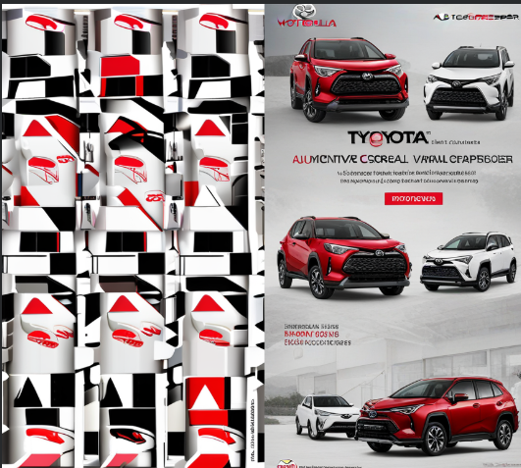
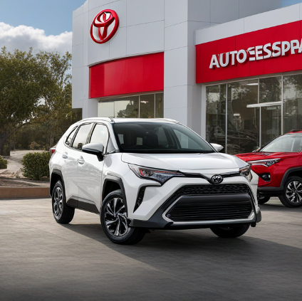
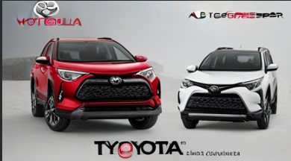
CONCLUSIONES
Lecciones aprendidas y siguientes pasos
El concepto general se ha logrado capturar. Se puede ver cómo el modelo ha aprendido a recrear las plantillas de publicidad.
Nos toca mejorar la parte de la generación de texto, para esto se pueden dejar espacios en blanco para colocar números telefónicos u otra info para no cargar a el modelo.
Necesario entrenar con más datos para mejorar la parte del logo de Toyota, los modelos de vehículos y el logo de la concesionaría.
Igualmente con el tiempo y cantidad de datos usados (65 imágenes de entrenamiento) se considera un buen paso hacía una buena dirección.
Modelo lora tuned
Modelo lora tuned
Modelo base
Modelo lora tuned
Conclusiones y mejoras futuras
10 / 10

